Slide 1





중고 마켓 제작
프로젝트
중고 거래 사이트 제작 프로젝트 결과 보고서
개발 기간 | 2025.07.18 ~ 2025.08.04 / 2025.09.01 ~ 2025.09.04
팀 원 | 안성호, 이강호, 조현진, 최원경

Slide 2









contents
01
02
03
프로젝트 개요
진행 및 결과
프로젝트 평가
프로젝트 배경
개발 환경
팀 구성 및 역할
프로젝트 설계
상세 기능 설명
코드 설명
발생한 오류 및 해결
자체 평가 및 느낀 점

Slide 3


Chapter.1
프로젝트 개요

Slide 4











01 |
프로젝트 개요 - 프로젝트 배경
프로젝트 배경
주제 선정 배경
최근 1인 가구 증가 및 지출의 최소화와 함께 새로운 물품 구매에 대한 소비 인식 변화
주제 선정 이유
중고 전자제품 거래 수요의 증가에 따라 좀 더 안전하고 효율적인 거래 플랫폼이 필요성이 커짐
프로젝트 목적
사용자가 자유롭게 물품에 대한 판매 글을 등록하고 사용자간 채팅기능으로 자율적이고 편리한 거래 환경을 제공
프로젝트 내용
전자제품 뿐만 아니라 다양한 물품의 구매에 있어서 소비 성향이 변화하면서 자연스레 중고 거래에 대한 수요가 급증하게 되었습니다. 이에 따라 중고거래를 이용하는 소비자 간의 안전하고 효율적이며 편리한 거래 환경을 만들어 줄 수 있는 플랫폼이 필요하다고 느꼈습니다. 판매자는 자유롭게 자신의 물품 판매 글을 올리고, 구매자는 판매자와의 채팅 기능을 통하여 사용자로 하여금 자율적이고 주도적인 중고 거래를 유도하도록 하였습니다.
# 자율적인
# 주도적인
# 편리한

Slide 5




















01 |
프로젝트 개요 - 개발 환경
개발 환경
개발 도구 & 운영 체제
서버 & 데이터 베이스
웹 기술
운영체제(OS) window 10
JDK(java) 17
Gradle 8.14.2
Spring Tool Suite 4 / 4.22.0
형상관리 : Git / Github
웹 서버 : tomcat 10
데이터베이스 : Oracle Datebase
jdbc 드라이버 : ojdbc11
Orm/매퍼 : Mybatis 3.0.3
벡엔드 프레임워크 : Spring boot 3.5.3
뷰 템플릿 : JSP + JSTL 3.0x
WebSocket : Jakarta WebSocket 2.1.0 + Spring WebSocket
프론트엔드 : HTML5, CSS3, JavaScript

Slide 6





01 |
프로젝트 개요 - 팀 구성 및 역할
팀 구성 및 역할
이 름
역 할
안 성 호
PM. 프로젝트 전반적인 방향성 관리 및 조율
로그인 및 회원가입, 회원수정 및 탈퇴 기능 구현, 판매 글 댓글 기능 구현
이 강 호
메인 및 검색 페이지 UI/UX 구현
검색 기능(상품명, 지역, 카테고리, 가격 범위) 및 페이징 처리 기능 구현
물품 판매 글 페이지 UI/UX 구성 및 사진 파일을 포함 한 판매 글 등록 기능 구현
판매 글에 대하여 모달 창을 통한 정보 수정 및 삭제 기능 구현
WebSocket과 데이터베이스를 이용한 실시간 채팅 기능 구현
조 현 진
지역 카테고리 필터 Ui 설계 및 구조화
Ajax / fetch 기반 비동기 카테고리, 상품 목록 갱신 기능 구현
UX 개선을 위한 ‘우리동네 보기‘ 및 필터 초기화 구현
필터 조건 통합 관리 및 서버 연동 처리.
최 원 경

Slide 7
Chapter.2
진행 및 결과

Slide 8


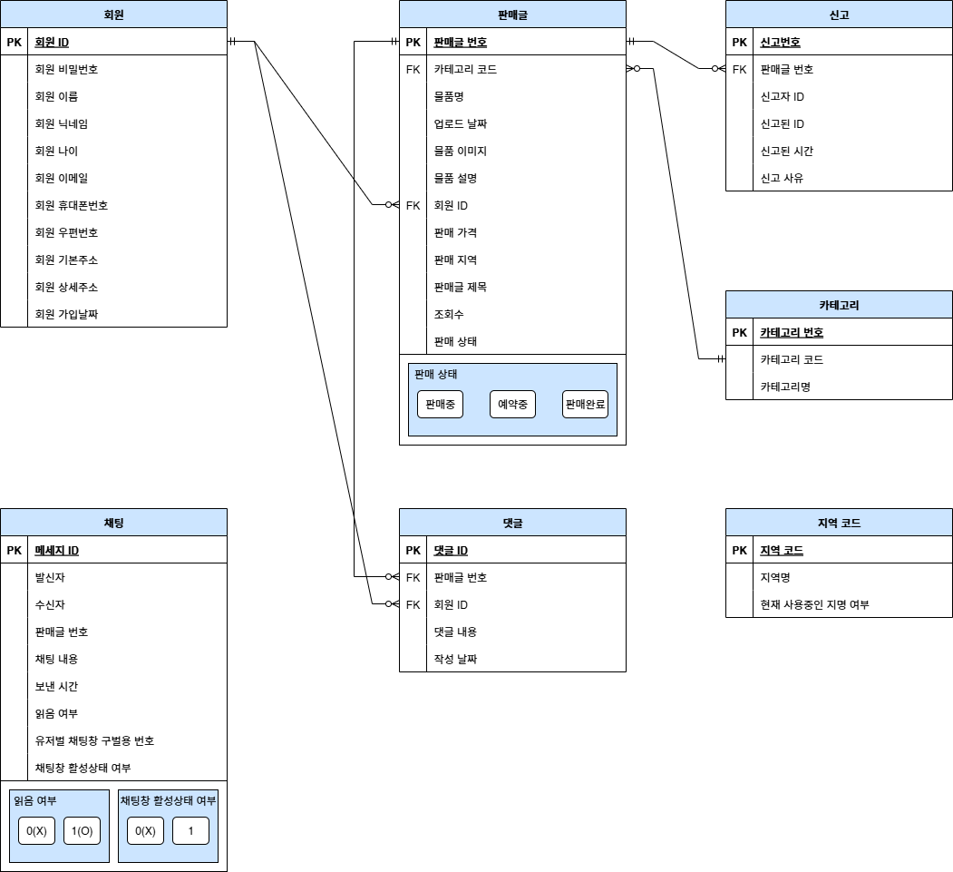
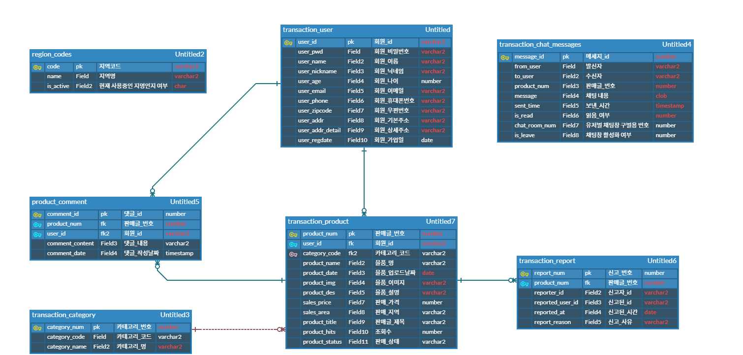
02 |
진행 및 결과 - 프로젝트 설계
프로젝트 설계 - ERD 모델
논리적 모델링(Logical ERD)
물리적 모델링(Physical ERD)

Slide 9
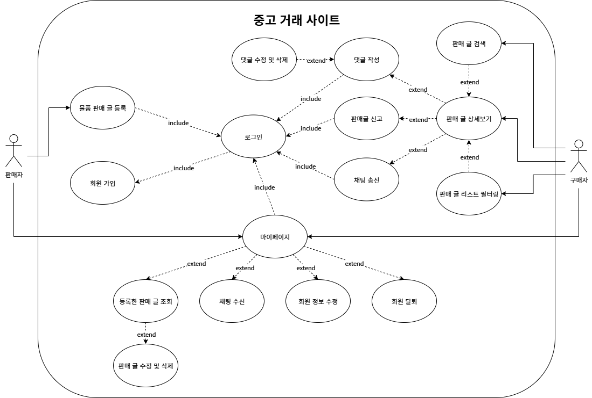
02 |
진행 및 결과 - 프로젝트 설계
프로젝트 설계 - 유스케이스 다이어그램

Slide 10
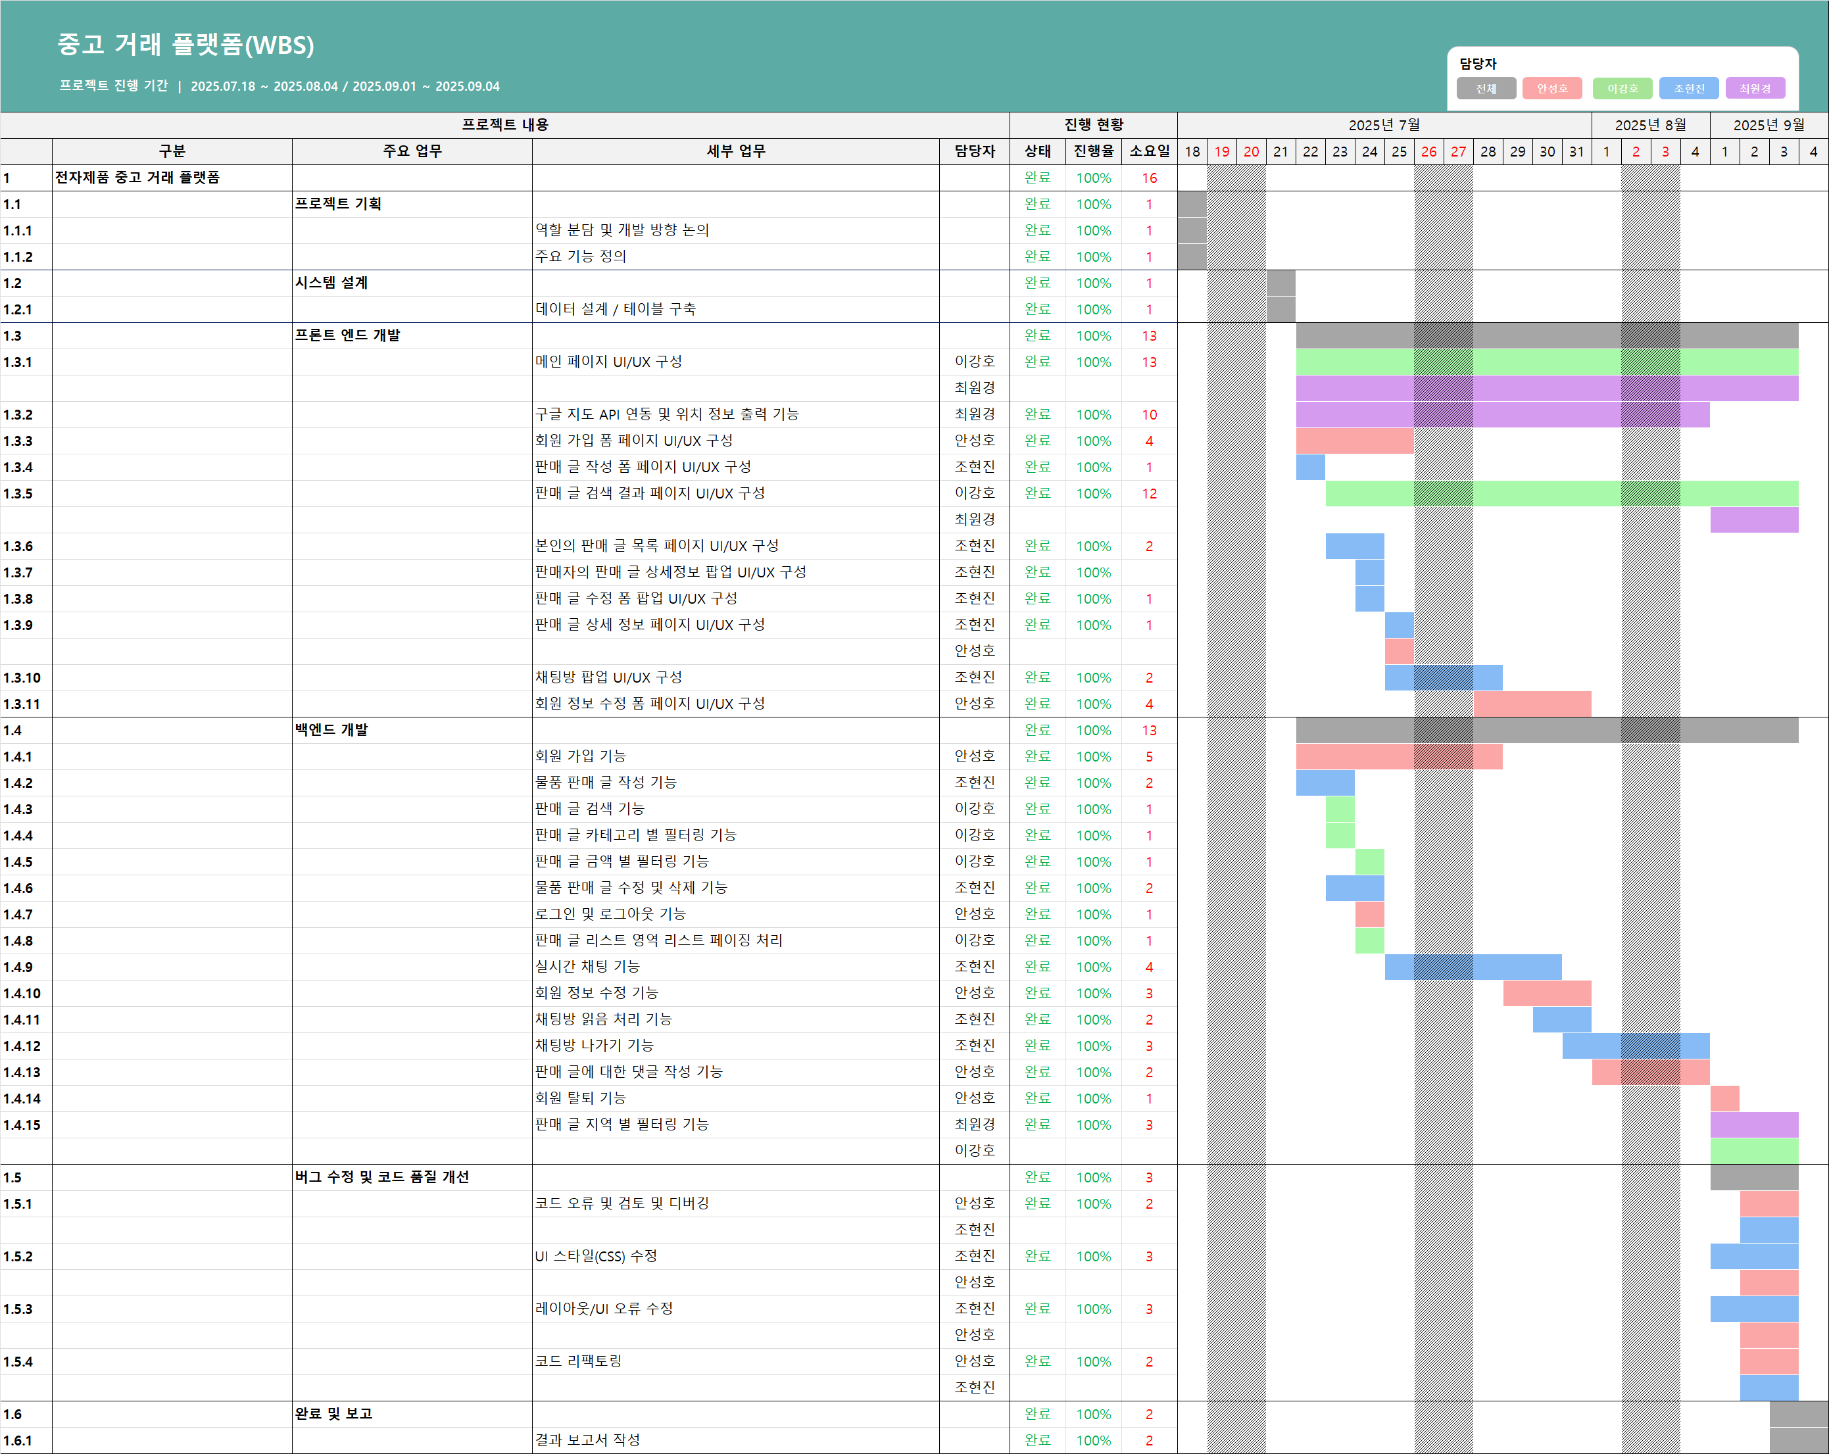
02 |
진행 및 결과 - 프로젝트 설계
프로젝트 설계 - WBS

Slide 11
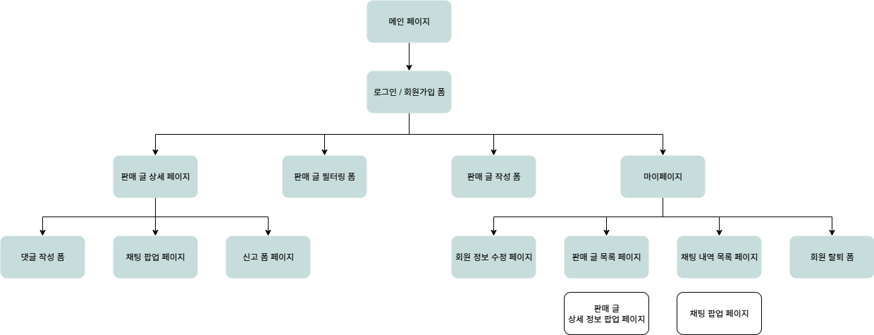
02 |
진행 및 결과 - 프로젝트 설계
프로젝트 설계 - 구조도

Slide 12
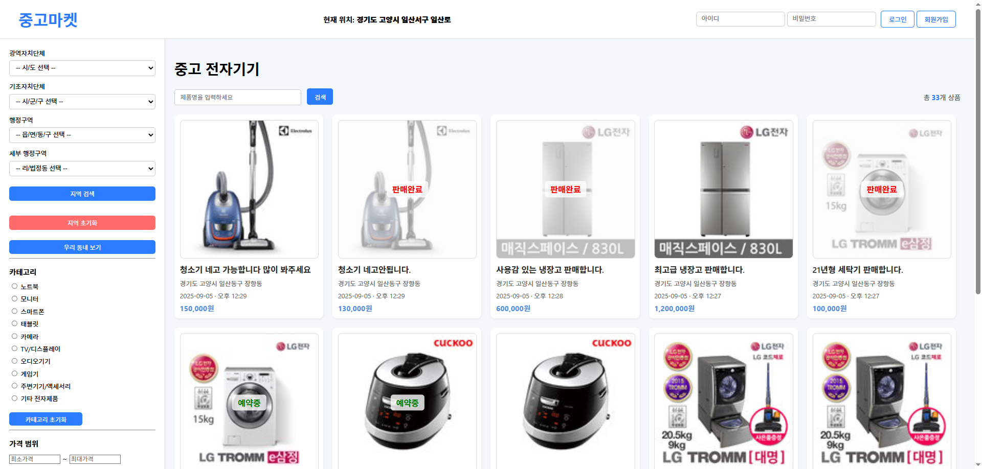
02 |
진행 및 결과 - 상세 기능 설명
상세 기능 설명 - 메인 페이지
로그인 및 회원가입 버튼
모든 상품 목록 렌더링 페이지당 최대 10개 목록 창 크기에 따른 반응형 방식
총 상품 개수

Slide 13
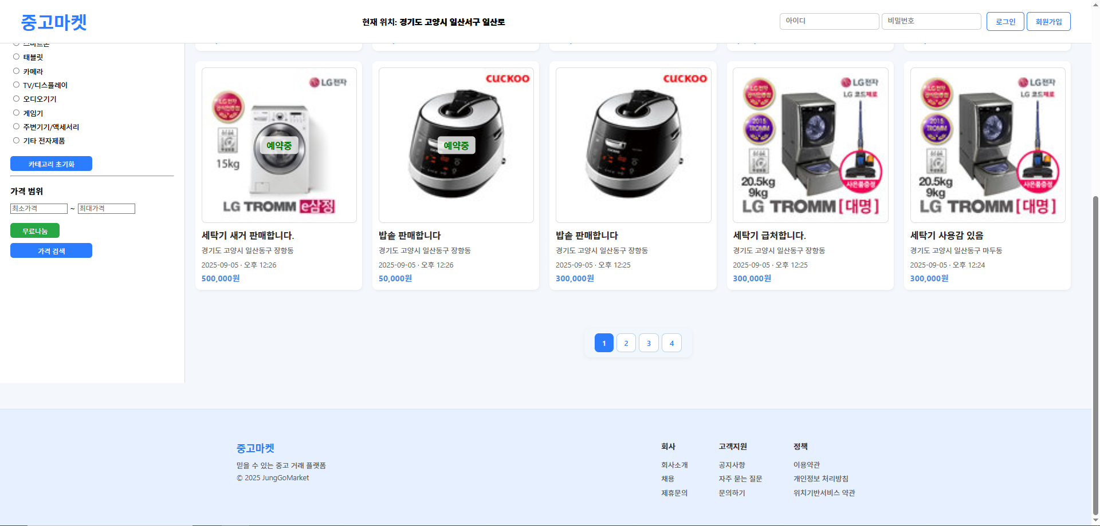
02 |
진행 및 결과 - 상세 기능 설명
상세 기능 설명 - 메인 페이지
페이징 기능 Ajax를 이용한 동적 페이징 처리
footer 형식적인 UI 구성

Slide 14
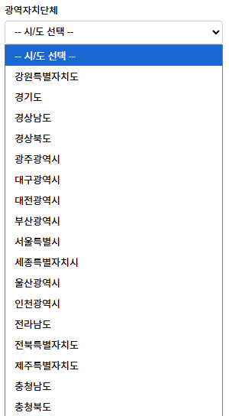
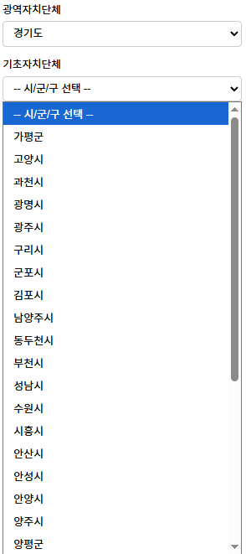
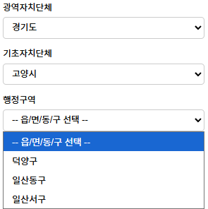
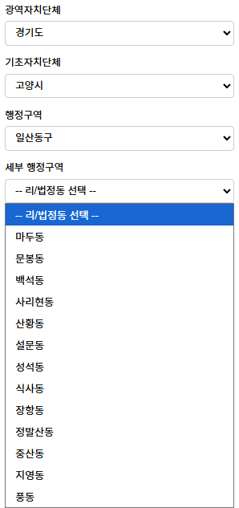
02 |
진행 및 결과 - 상세 기능 설명
상세 기능 설명 - 메인 페이지 (지역 검색)
광역자치단체 – 기초자치단체 – 행정구역 – 세부 행정구역 순으로 검색하도록 설정 상위지역 미선택 시 하위지역 리스트 X
지역 검색 초기화 버튼 모든 지역 상품 목록 렌더링
계단식 드롭다운

Slide 15
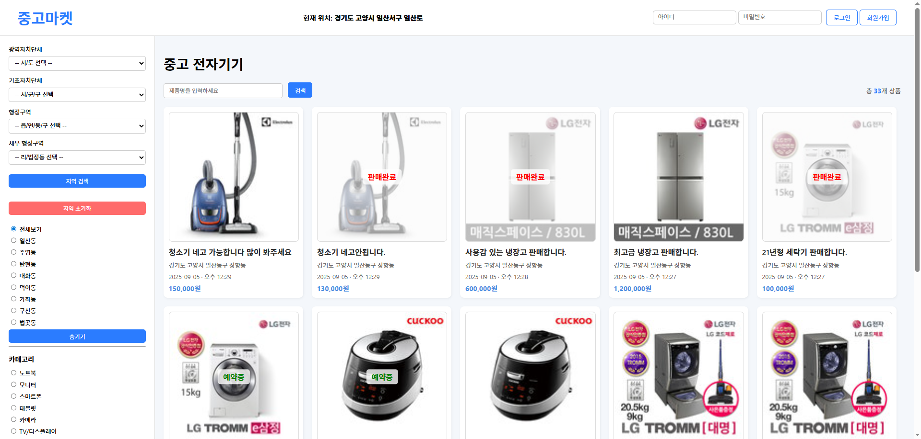

02 |
진행 및 결과 - 상세 기능 설명
상세 기능 설명 - 메인 페이지 (Gps 지역 검색)
우리 동네 보기 버튼 클릭 시 Gps를 이용하여 해당 위치의 행정구역 표시 편리함을 위해 라디오 타입으로 제작
숨기기 버튼 클릭 시 리스트 숨김 및 선택된 지역 초기화

Slide 16
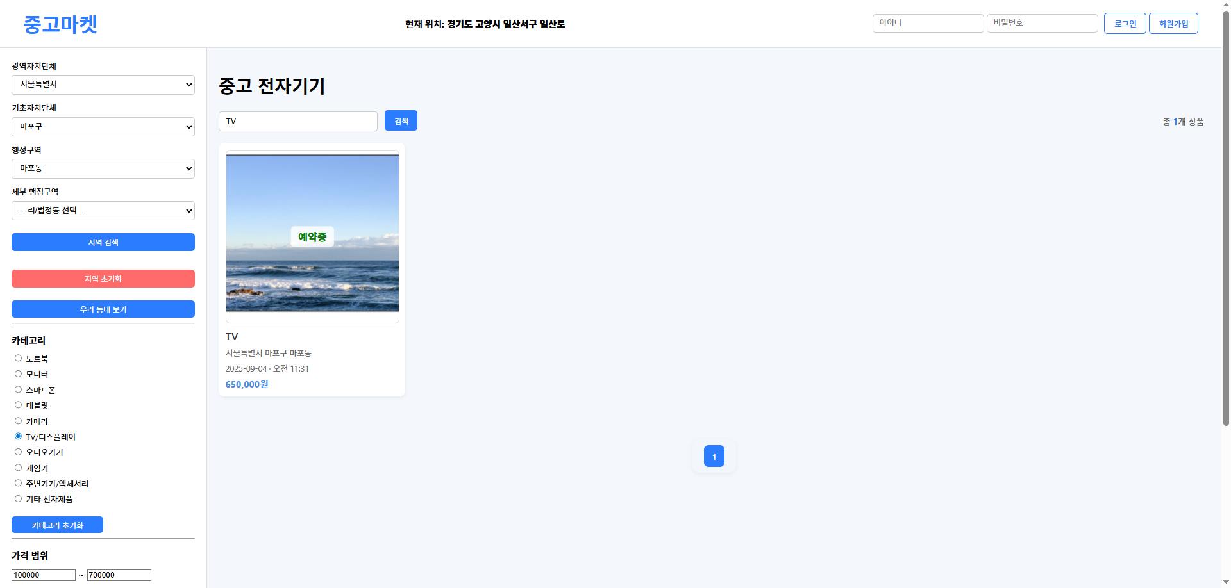
02 |
진행 및 결과 - 상세 기능 설명
상세 기능 설명 - 메인 페이지 (상품명, 카테고리 검색)
상품명 검색 창
카테고리 검색 창 라디오 타입으로 제작
카테고리 초기화 버튼

Slide 17
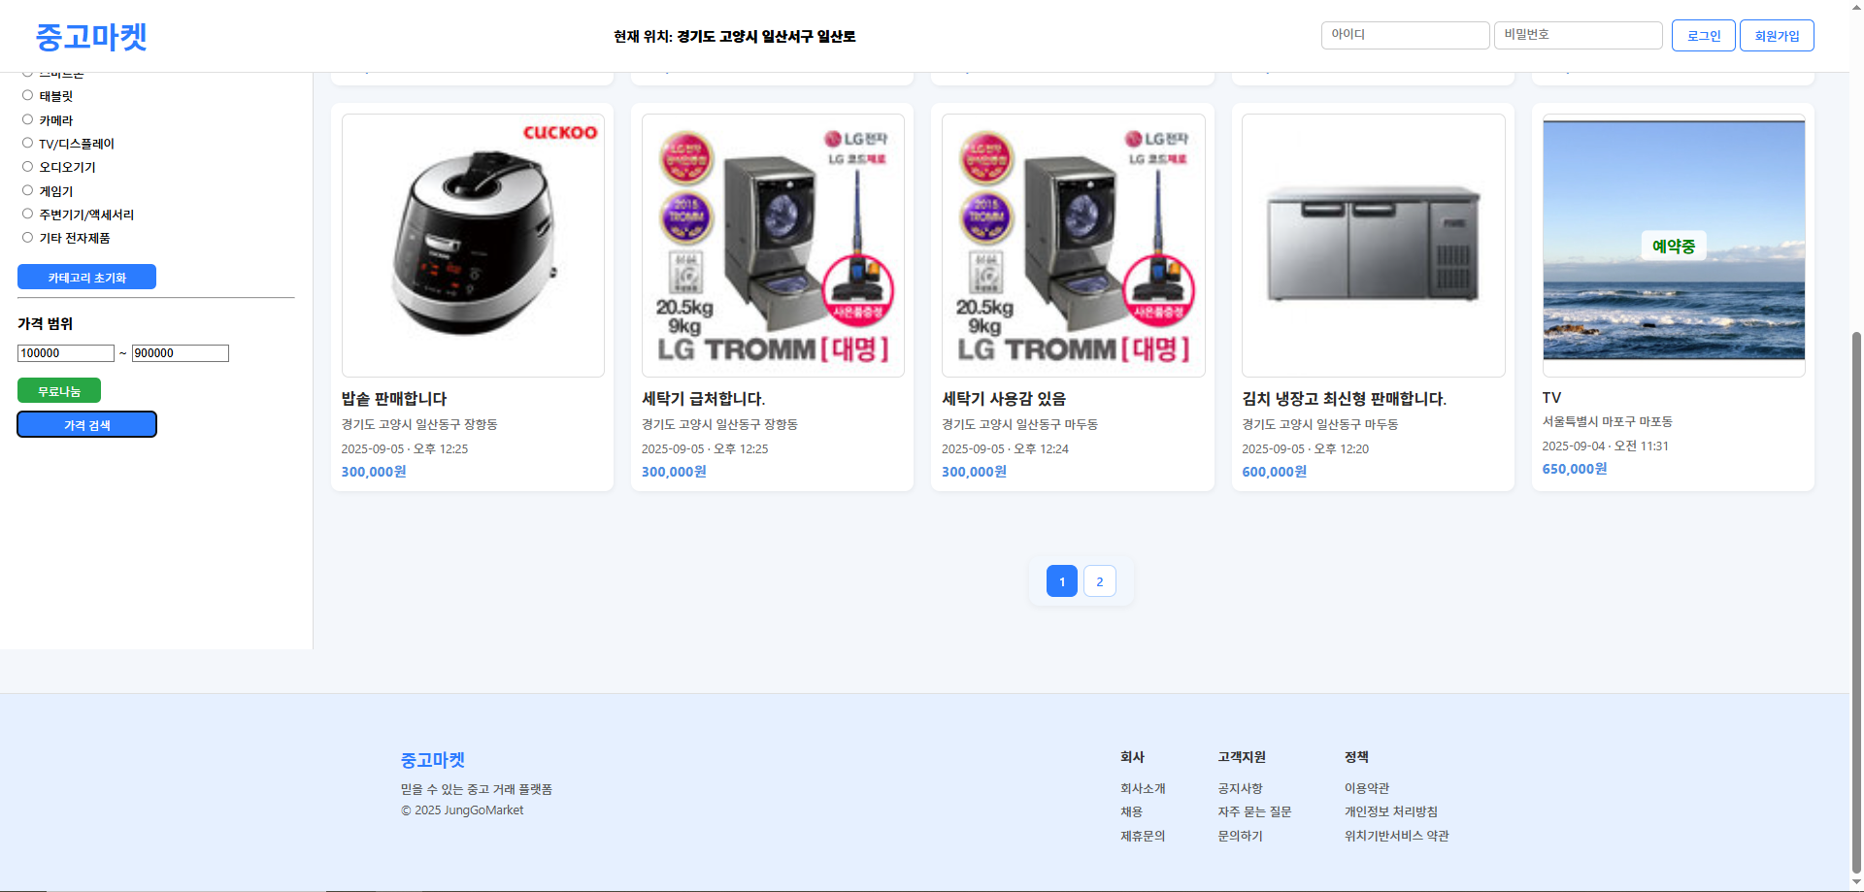
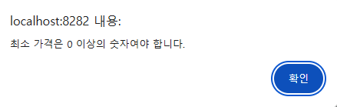
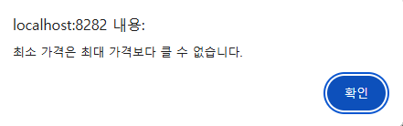
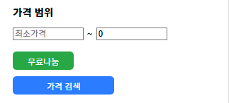
02 |
진행 및 결과 - 상세 기능 설명
상세 기능 설명 - 메인 페이지 (가격 범위 검색)
가격 범위 음수 입력 시 얼럿창 메시지
최소가격보다 최대가격을 낮게 입력 시 얼럿창
가격 범위 검색
무료나눔 버튼 클릭 시 최대가격에 0 입력

Slide 18
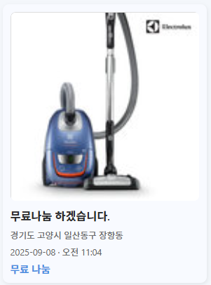
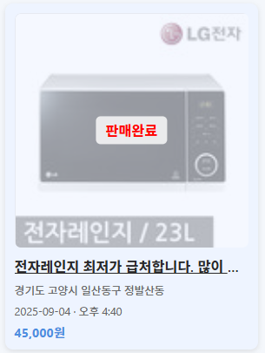
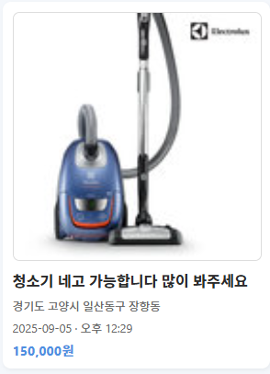
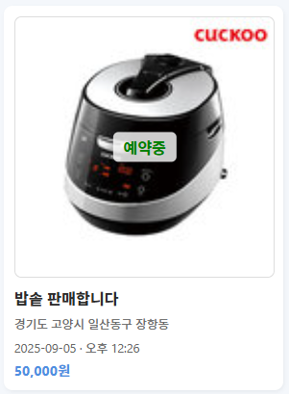
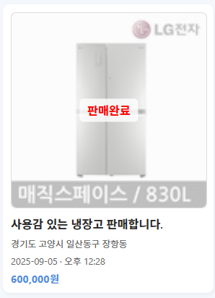
02 |
진행 및 결과 - 상세 기능 설명
상세 기능 설명 - 메인 페이지 (상품 카드)
상품 카드 기능
마우스 오버 효과(색 변화, 글 제목 밑줄) 글 제목 길이 초과 시 말줄임표 처리(ellipsis)
가격에 천 단위 컴마 표시
가격 0원일 때 무료나눔으로 표기
판매 상태에 따른 카드 변화 판매 중 – 효과 X
예약 중 – 이미지 중앙에 예약 중 텍스트 표시 판매완료 – 이미지 반투명화 및 판매완료 텍스트

Slide 19
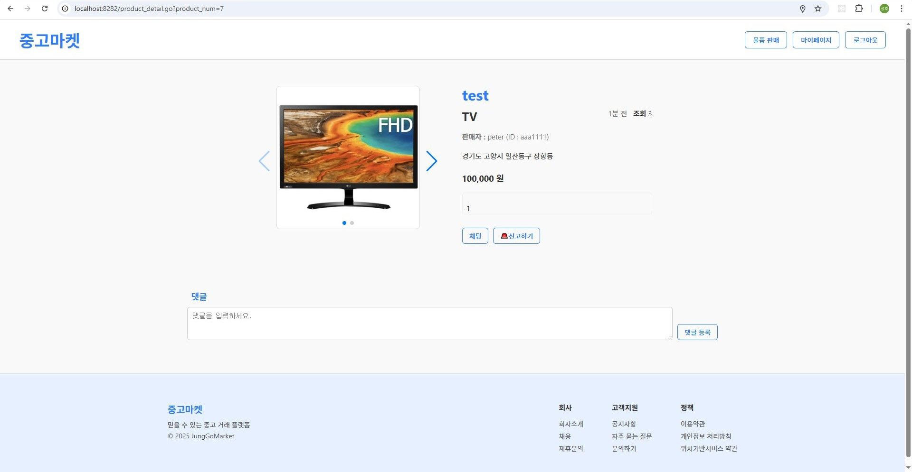
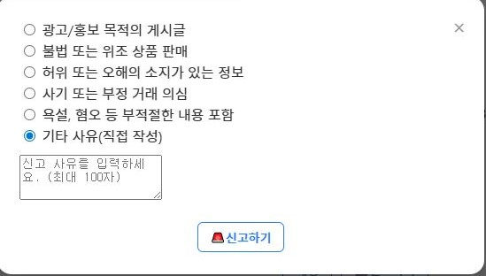
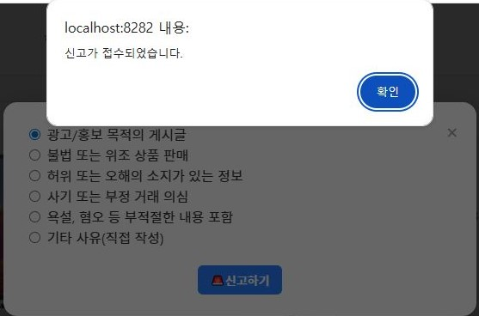
02 |
진행 및 결과 - 상세 기능 설명
상세 기능 설명 - 판매 물품 상세 페이지
신고 사유를 선택하거나 작성하여 제출하면 관리자가 판단하여 글 삭제 및 해당 글을 작성한 회원을 제재할 수 있도록 하기 위해 구현

Slide 20
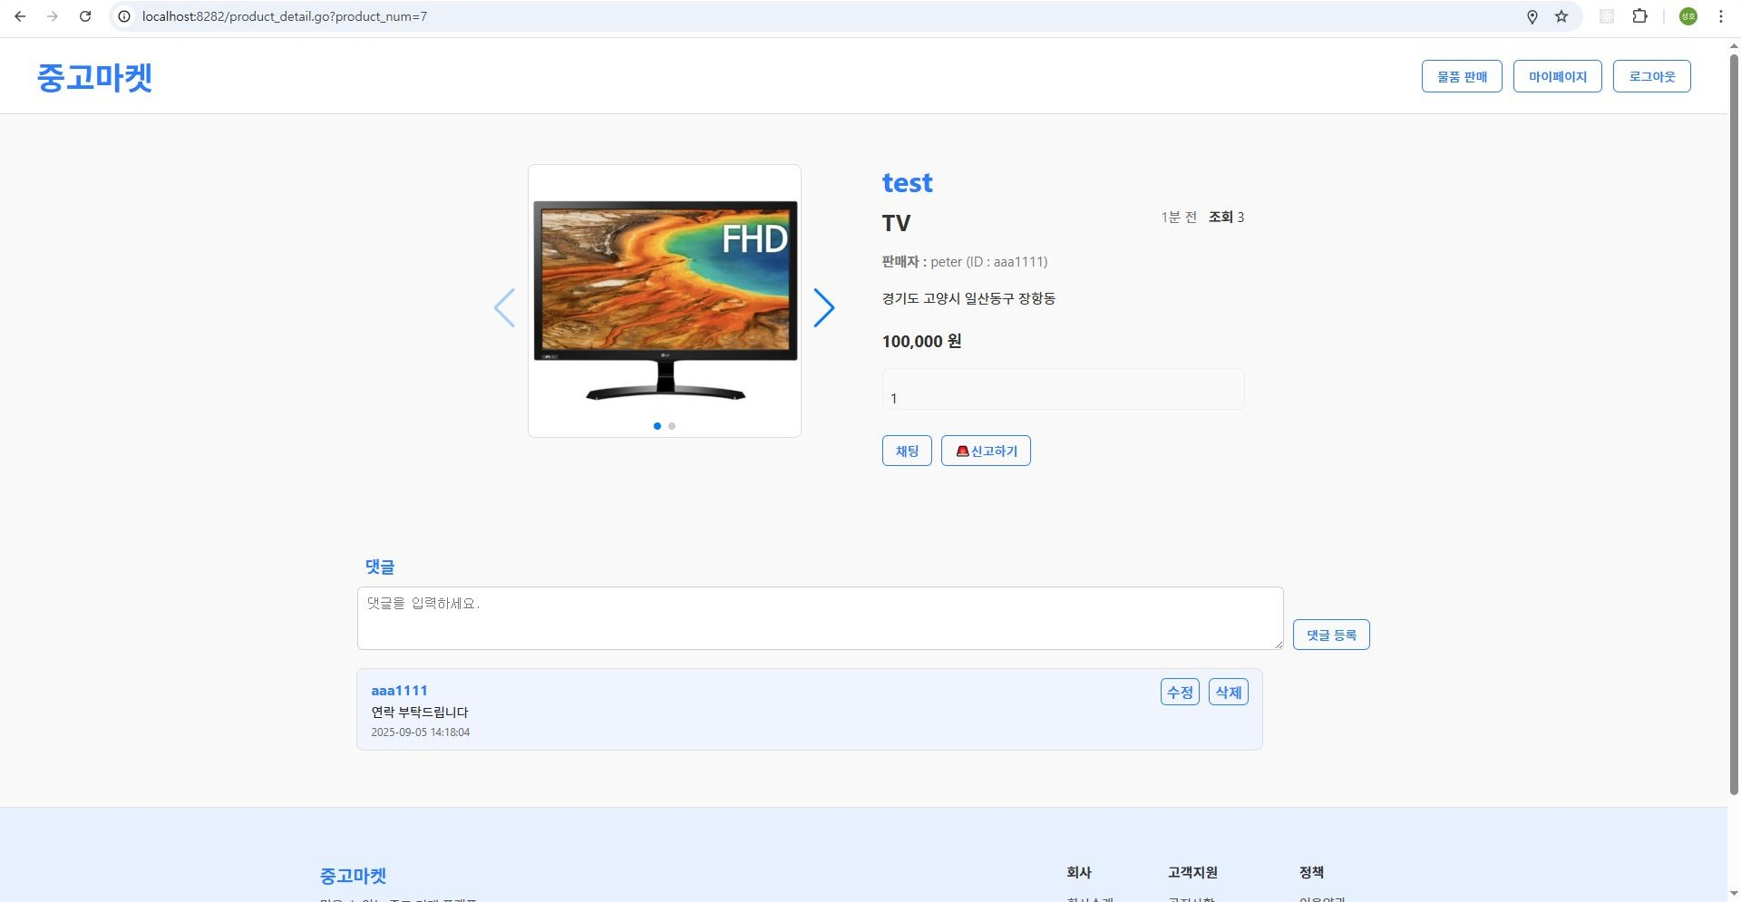
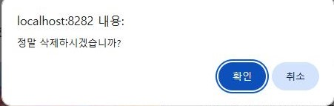
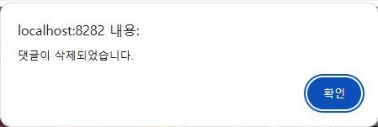
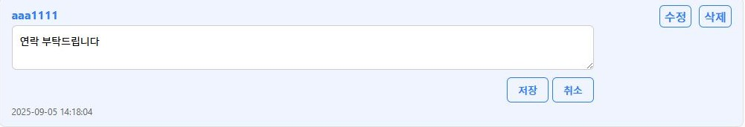
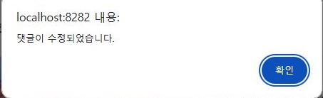
02 |
진행 및 결과 - 상세 기능 설명
상세 기능 설명 - 판매 물품 상세 페이지
댓글 삭제 기능
댓글 수정 기능

Slide 21
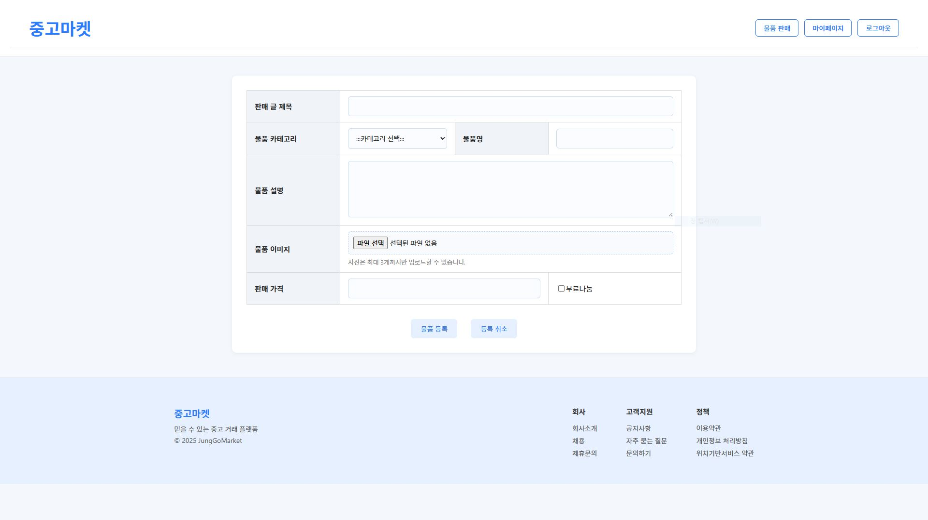
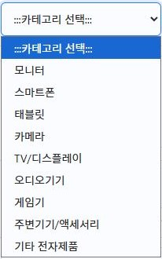
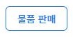
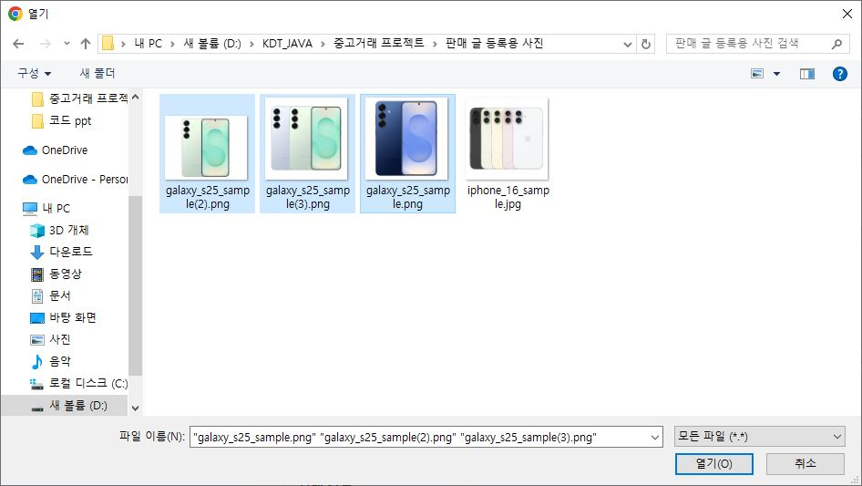
02 |
진행 및 결과 - 상세 기능 설명
상세 기능 설명 - 물품 판매
판매할 물품의
카테고리를 선택 가능
상단의 헤더 영역에 위치한 물품 판매 글 클릭 시 판매 글을 작성, 등록할 수 있는 페이지로 이동
판매 가격 직접 책정 가능 /
무료 나눔 체크 시 판매가격 0원 설정
파일 선택 버튼을 통해 최대 3개의 사진까지 등록 가능

Slide 22
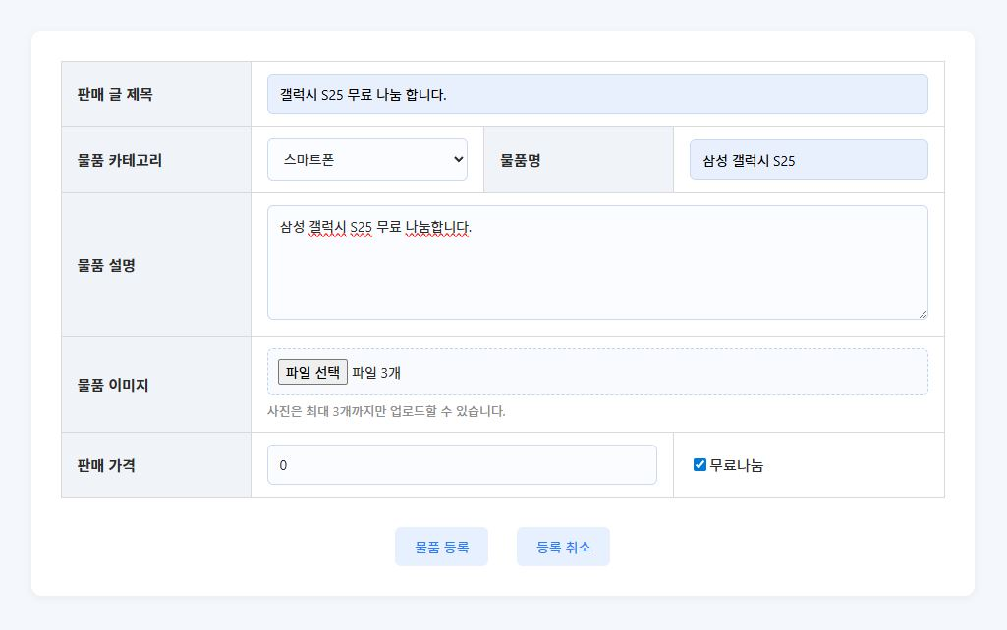
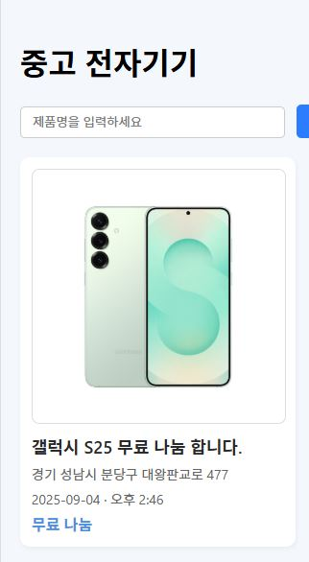
02 |
진행 및 결과 - 상세 기능 설명
상세 기능 설명 - 물품 판매
글 내용 작성 후 물품 등록 버튼 클릭 시 우측 사진처럼 메인 화면에서 정상적으로 판매 글이 등록된 것을 볼 수 있음

Slide 23
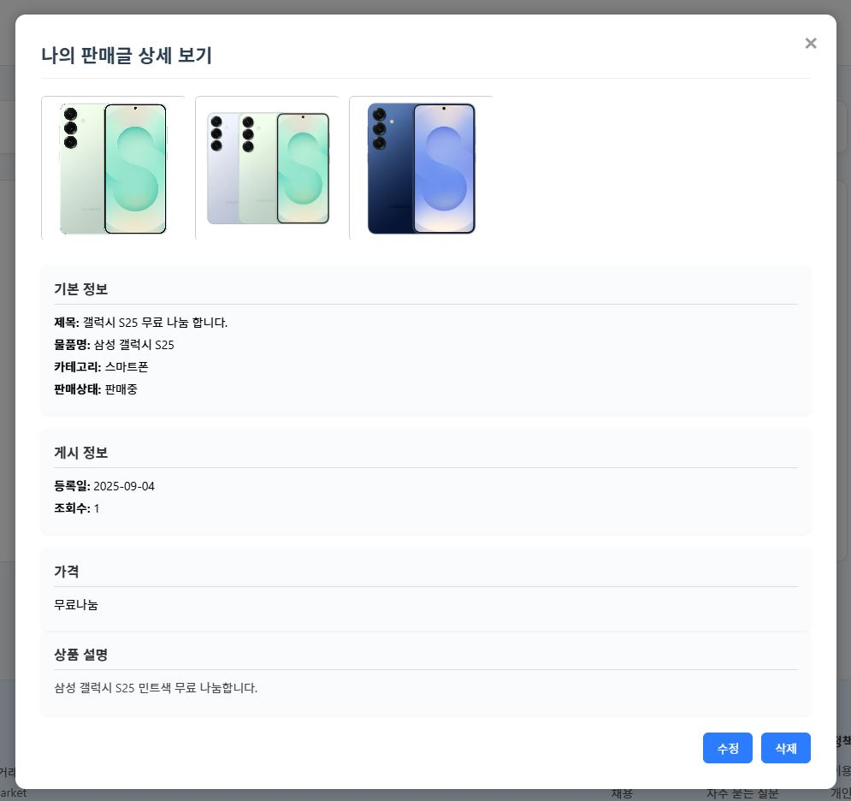
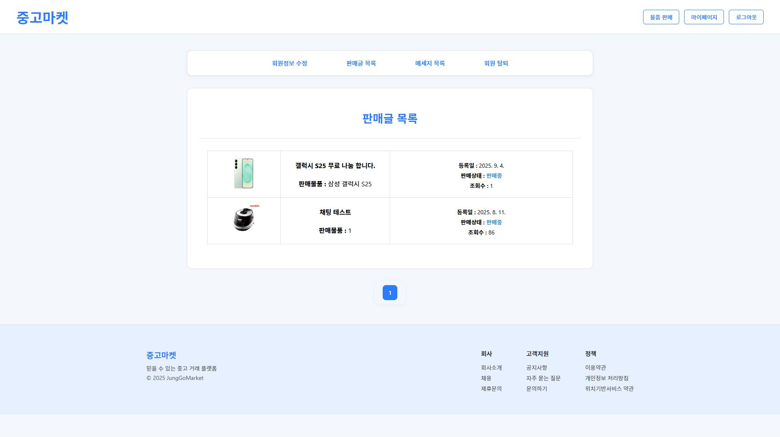
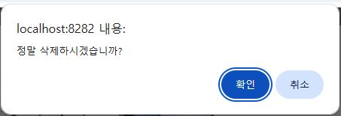
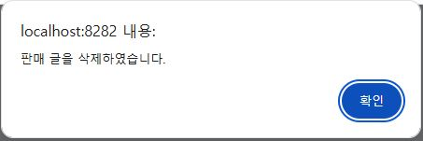
02 |
진행 및 결과 - 상세 기능 설명
상세 기능 설명 - 나의 판매 글
마이페이지에서 판매글 목록 버튼 클릭 시 나의 판매 글 리스트를 보여주는 페이지로 이동
해당 영역 클릭 시 판매 글 상세 정보를 모달 창으로 출력
판매 글 삭제 버튼 클릭 시
해당 판매 글 삭제 처리

Slide 24
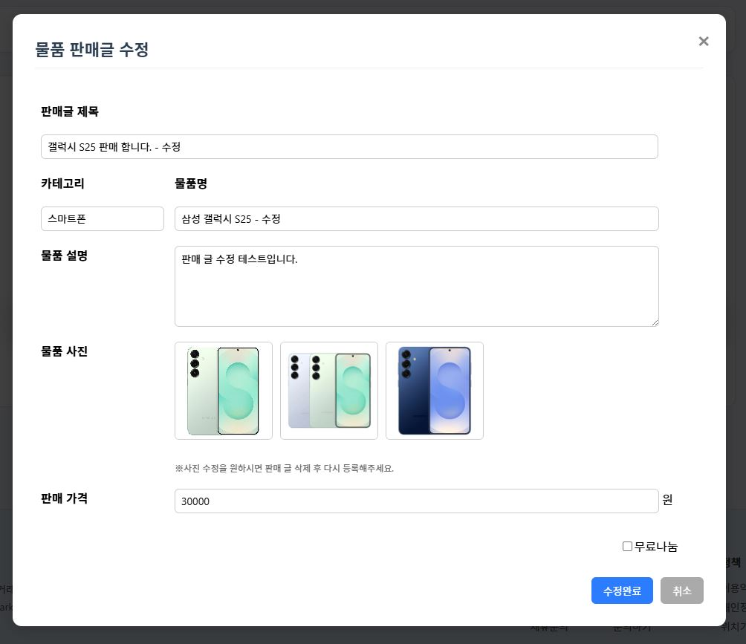
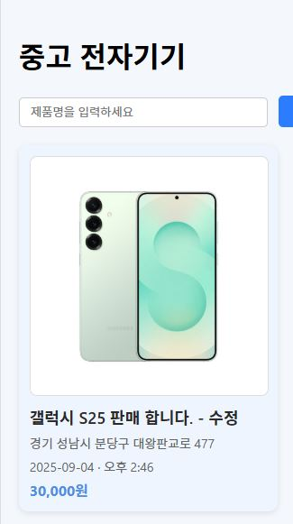
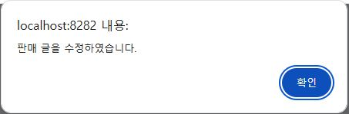
02 |
진행 및 결과 - 상세 기능 설명
상세 기능 설명 - 나의 판매 글
판매글 상세 정보 모달 창에서
수정 버튼 클릭 시 판매글 수정 모달 창이 뜨게 됨
기존 판매 글이 수정되어 정상적으로 처리된 것을 볼 수 있음
카테고리와 물품 사진을 제외한 나머지 항목들을 모두 수정할 수 있으며,
판매글 등록 기능과 같이 무료 나눔 체크 시 판매 가격은 자동으로 0원으로 고정

Slide 25
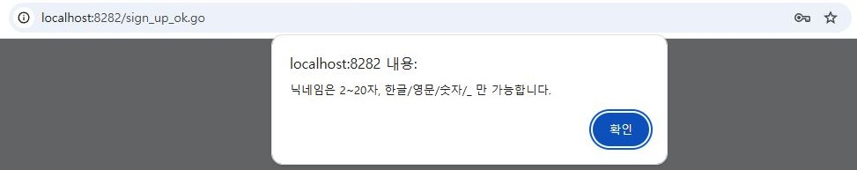
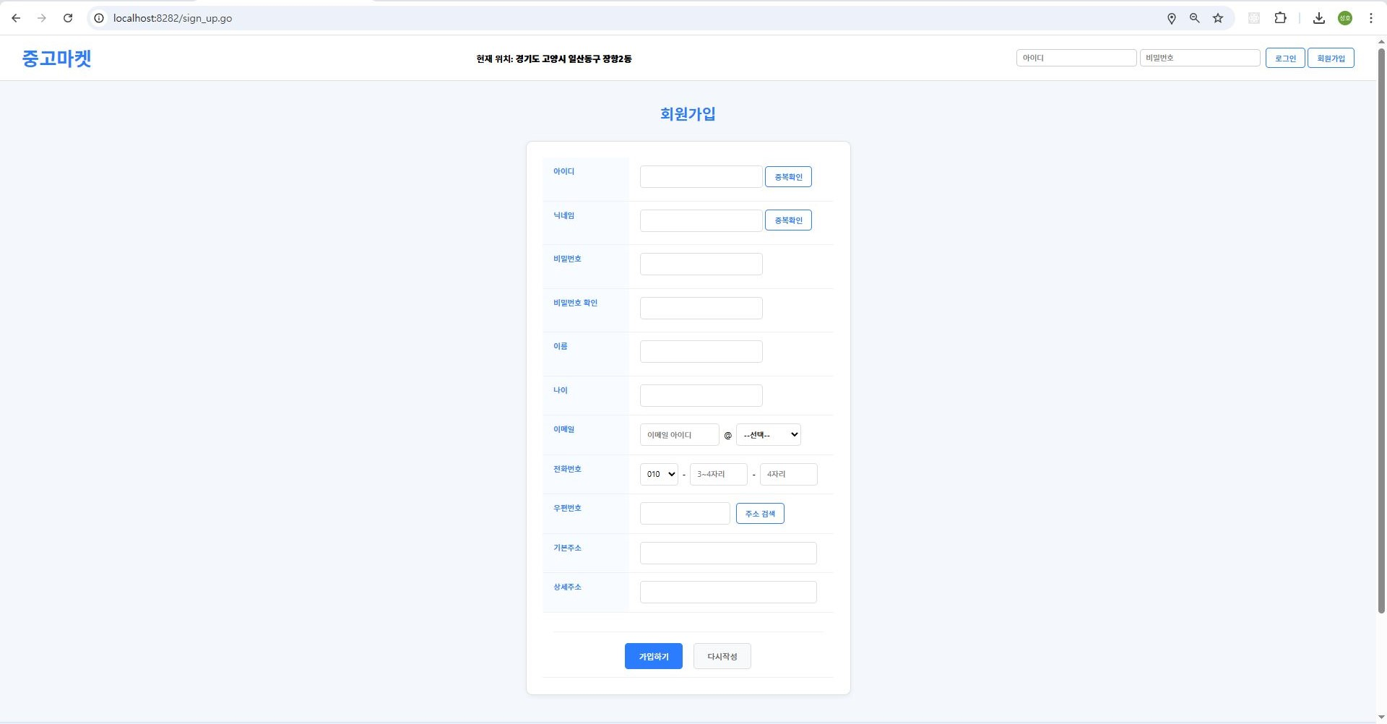
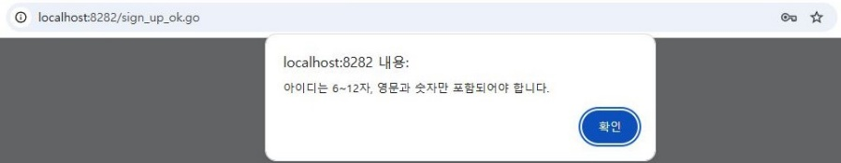
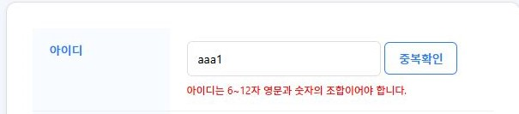
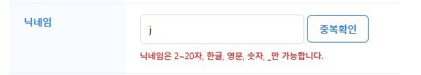
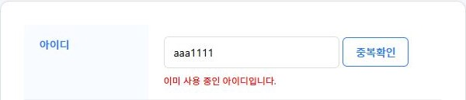
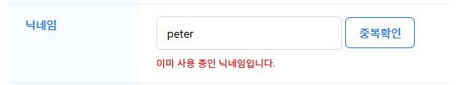












02 |
진행 및 결과 - 상세 기능 설명
상세 기능 설명 - 회원가입 페이지
닉네임 조건
아이디 조건
아이디 중복 체크
닉네임 중복 체크
비밀번호 조건
이름 조건
비밀번호 일치

Slide 26




02 |
진행 및 결과 - 상세 기능 설명
상세 기능 설명 - 회원가입 페이지 (2)
이메일 셀렉트박스
전화번호 칸에는 숫자만!
주소 카카오 api 연동
이메일 직접 입력

Slide 27





02 |
진행 및 결과 - 상세 기능 설명
상세 기능 설명 - 로그인, 로그아웃 기능
로그인 정보 입력
로그인
로그아웃
로그인 정보 불일치 시

Slide 28














02 |
진행 및 결과 - 상세 기능 설명
상세 기능 설명 - 회원정보 수정 페이지
닉네임 조건
비밀번호 조건
닉네임 중복 체크
비밀번호 중복 체크
이름 조건

Slide 29




02 |
진행 및 결과 - 상세 기능 설명
상세 기능 설명 - 회원정보 수정 페이지 (2)
주소 카카오 api 연동
이메일 셀렉트박스
(이메일 직접 입력도 회원가입과 동일)
전화번호 칸에는 숫자만!
회원정보 수정 완료

Slide 30


02 |
진행 및 결과 - 상세 기능 설명
상세 기능 설명 - 회원 탈퇴 페이지
회원가입 탈퇴 완료

Slide 31


02 |
진행 및 결과 - 상세 기능 설명
상세 기능 설명 - 실시간 채팅
물품 판매 글 페이지에서 채팅 버튼을 클릭하면 판매자와의 채팅방을 생성할 수 있음
메시지 입력 창에 메시지를 입력 후 보내기 버튼을 누르면 메시지의 내용과 보낸 시간이 함께 뜨도록 설정

Slide 32




02 |
진행 및 결과 - 상세 기능 설명
상세 기능 설명 - 실시간 채팅
채팅방에서는 상대방의 메시지가 항상 좌측, 그리고 상대방의 아이디와 함께 채팅 메시지가 뜨게 되어있으며,
상대방에게 답장을 보낼 수 있음
메시지를 받은 상대방(판매자)는 마이페이지의 채팅 메시지 목록에서 채팅방이 생성된 것을 확인할 수 있음
이후 다시 구매자의 아이디로 로그인 후 채팅방을 확인하면 정상적으로 메시지가 수신된 것을 볼 수 있고, 상대방이 나의 메시지를 읽었으므로 ‘읽음’ 처리가 되어 해당 메시지에 ‘읽음’ 이라는 텍스트가 붙음

Slide 33




02 |
진행 및 결과 - 상세 기능 설명
상세 기능 설명 - 실시간 채팅
채팅 메시지 목록에서 채팅방의 ‘X’ 버튼을 누르면 해당 채팅방을 나갈 수 있음
(sejong 회원 퇴장)
채팅방에서 나가게 되면 해당 채팅방은 메시지 목록에서 채팅방 리스트에 뜨지 않게 됨

Slide 34


02 |
진행 및 결과 - 상세 기능 설명
상세 기능 설명 - 실시간 채팅
이후 남은 회원도 채팅방을 나가게 된다면 더 이상 채팅방에 남아있는 회원은 존재하지 않으므로 해당 채팅방이 완전하게 삭제 됨
상대방이 채팅방을 나가도 채팅방이 완전히 삭제되지는 않으며 나가지 않은 회원에게는 여전히 채팅방이 존재함

Slide 35



02 |
진행 및 결과 - 코드 설명
코드 설명 – 메인 페이지 (지역 검색)
해당 코드는 지역 선택 기능을 위한 전역 함수들로, 상위 지역 선택에 따라 하위 지역 목록이 동적으로 갱신되도록 한다. loadMidRegions, loadSubRegions, loadDetailRegions 함수는 각각 시·군·구, 읍·면·동, 리·법정동 단위의 선택 옵션을 생성한다.
window.areaData에서 조건에 맞는 데이터를 필터링한 뒤 Set을 활용해 중복을 제거하고 옵션을 동적으로 추가한다. 각 선택이 변경될 때마다 triggerFilter()를 호출하여 Ajax 요청을 실행하고 화면 데이터를 갱신한다.

Slide 36




02 |
진행 및 결과 - 코드 설명
코드 설명 – 메인 페이지 (지역 검색)
해당 코드는 페이지가 로드되면 지역 선택 요소들에 이벤트를 바인딩한다. 시/도를 선택하면 해당 값에 맞는 시/군/구 목록을 불러오도록 loadMidRegions가 실행된다. 시/군/구 선택 시에는 읍/면/동 목록을, 읍/면/동 선택 시에는 리/법정동 목록을 동적으로 불러온다. 이를 통해 사용자가 상위 지역을 바꿀 때마다 하위 지역 목록이 자동으로 갱신된다.
광역자치단체 변경
하위 지역까지 선택 후 광역 자치 단체 등 상위 지역을 교체하게 되면 하위 지역 초기화

Slide 37

02 |
진행 및 결과 - 코드 설명
코드 설명 – 메인 페이지 (가격 범위 검색)
이 코드는 ‘무료나눔’ 버튼 클릭 시 필터 조건을 초기화하는 기능을 한다. 최소 가격과 최대 가격 입력값을 각각 공란과 0으로 설정하여 가격 조건을 제거한다. 이를 통해 무료나눔 상품만 조회할 수 있도록 조건을 단순화한다. 마지막으로 변경된 조건에 맞춰 화면의 데이터를 다시 불러온다.

Slide 38


02 |
진행 및 결과 - 코드 설명
코드 설명 - 메인 (AJAX 비동기 갱신)
사용자가 필터(지역, 카테고리, 가격, 키워드)를 변경하면 triggerFilter 함수가 호출된다. 이 함수에서는 document.querySelector('input[name="area"]:checked') 등 select 요소에서 값을 읽어 최종 검색 파라미터를 구성하며 구성된 파라미터는 fetchProductList(params) 호출을 통해 fetch로 Ajax 요청이 전송된다.
fetchProductList 내부에서는 서버 응답 HTML에서 요청하는 데이터를 추출하여 기존 DOM에 덮어씌우므로, 페이지 전체 새로고침 없이 화면이 갱신된다. 이러한 fetch 기반 비동기 처리 덕분에 필터 변경 시 빠른 상품 조회가 가능하다.

Slide 39

02 |
진행 및 결과 - 코드 설명
코드 설명 - 메인 (위치기반 필터링)
사용자의 위도/경도는 getUserLocation 함수에서 Geolocation API를 통해 가져온다. 이후 fetchDongListByCoords 함수에서 new google.maps.Geocoder().geocode({location:{lat,lng}}, callback) 부분을 사용해 위도/경도를 행정주소로 변환함
변환된 주소 문자열에서 구 이름은 정규표현식을 통해 추출한다. 추출한 구 이름은 서버의 구-동 데이터와 대조하여 해당 구에 속한 동 목록을 조회하고, updateAreaRadios 함수를 통해 라디오 버튼 DOM 요소로 동적으로 생성한다.

Slide 40


02 |
진행 및 결과 - 코드 설명
코드 설명 - 제품 상세 설명 (신고 기능)
신고 관련 메서드
신고 관련 쿼리
같은 신고자는 같은 판매 글에 대해서는 한 번만 신고 가능하도록 설정

Slide 41



02 |
진행 및 결과 - 코드 설명
코드 설명 - 제품 상세 설명 (댓글 작성)
댓글 관련 쿼리
댓글 관련 JavaScript
댓글 관련 메서드

Slide 42





02 |
진행 및 결과 - 코드 설명
코드 설명 - 판매 글 등록
판매 글 등록 폼에 대해서 사진을 3장보다 더 많이 선택 시, 카테고리 미 선택 시, 혹은 글 작성 중 세션이 만료되어 user_id(회원의 아이디)가 비어있으면 e.preventDefault(); 함수를 사용하여 해당 폼이 submit 되지 않도록 처리함
무료 나눔 설정 체크박스 체크 시 가격을 입력하는 input의 값을 0으로 고정시킴
판매 글 등록 쿼리문
컨트롤러에서는 MultipartFile[] 을 이용하여 사진이 저장되도록 하였고 , 여러 장의 사진이 저장되는 경우 사진의 파일 이름을 쉼표(,)를 통해 연결하여 데이터베이스에 저장시켜 해당 판매 글의 모든 사진에 접근할 수 있도록 설정

Slide 43



02 |
진행 및 결과 - 코드 설명
코드 설명 - 판매 글 수정 / 삭제
판매 글 수정 시 해당 판매 글의 정보를 보여줄 때 앞서 판매 글 등록에서 언급했듯 사진 파일명을 쉼표로 연결하여 하나로 저장하였는데 이를 다시 쉼표 기준으로 잘라내어 각 사진 파일을 저장된 폴더에서 조회하여 가져옴
판매 글 수정 쿼리문
판매 글 삭제 쿼리문
판매 글 삭제 시 판매 글을 등록할 때 저장된 사진을 조회하여 file.delete(); 를 이용하여 모두 같이 삭제시키며 해당 판매 글에 대해 생성된 채팅방도 같이 삭제되도록 설정
판매 글 삭제로 인해 발생되는 채팅방 삭제 쿼리문

Slide 44


02 |
진행 및 결과 - 코드 설명
코드 설명 - 회원가입
회원가입 쿼리
회원 id, 비밀번호, 이름, 닉네임, 나이, 이메일, 휴대폰 번호, 우편번호, 기본주소, 상세주소, 가입날짜로 구성됨.
주소는 kakao api(Daum 우편번호 서비스)를 이용하여 데이터를 좀 더 편하게 활용 할 수 있도록 우편번호, 기본주소, 상세주소로 나눔.
다음 우편번호 api

Slide 45






02 |
진행 및 결과 - 코드 설명
코드 설명 - 회원가입 (ID)
아이디 조건 불만족시
아이디 중복 탐색 쿼리
아이디 중복 시 메시지 출력
Check_id.go 메서드와 연계되는 JavaScript
아이디 조건과 연계되는 JavaScript
아이디 중복 경고 무시하고 가입 시도 시 출력 메세지
아이디 관련 조건 및 중복 방지 쿼리로 아이디는 6-12자, 그리고 영문과 숫자만 조합 가능하게 함.

Slide 46






02 |
진행 및 결과 - 코드 설명
코드 설명 - 회원가입 (닉네임)
닉네임 중복 탐색 쿼리
닉네임 조건 불만족시
닉네임 중복 시 메시지 출력
Check_nickname.go 메서드와 연계되는 JavaScript
닉네임 조건과 연계되는 JavaScript
닉네임 중복 탐색 쿼리
닉네임 관련 조건 및 중복 방지 쿼리
닉네임은 2-20자, 그리고 한글/영문/숫자 그리고 특수문자 _ 까지 사용 가능하도록 함.

Slide 47





02 |
진행 및 결과 - 코드 설명
코드 설명 - 회원가입 (이름, 비밀번호)
비밀번호 조건 불만족시
이름 조건 불만족시
비밀번호 확인 불일치시
비밀번호 관련 JavaScript
이름 관련 JavaScript
이름은 한글만 입력 가능.
비밀번호는 8-16자 사이이면서, 영문자, 숫자, 특수문자를 모두 사용하여야 함.

Slide 48


02 |
진행 및 결과 - 코드 설명
코드 설명 - 회원가입 (나머지)
이메일, 휴대폰 번호, 주소
이메일과 휴대폰 번호는 각각 데이터 베이스에 저장될 때 @와 –가 중간에 삽입되어 저장되게 하였고, 앞에서 설명했듯이 주소 관련 데이터를 활용하는데 용이하게 하기 위해 세분화함.
이메일 직접 입력 관련 JavaScript

Slide 49




02 |
진행 및 결과 - 코드 설명
코드 설명 - 회원 정보 수정
회원정보수정 쿼리
회원정보수정시 비밀번호를 변경하지 않을 경우 기존 비밀번호를 찾아오는 쿼리
회원정보 수정도 회원가입과 동일한 조건을 부여하였는데 차이점은 id에 readonly 속성을 부여하여 수정이 불가하다는 점과 비밀번호를 수정할 생각이 없는 경우 빈칸으로 제출하면 기존의 비밀번호 그대로 사용 가능하게 설정하였다는 점이 있음.

Slide 50


02 |
진행 및 결과 - 코드 설명
코드 설명 - 로그인, 로그아웃
로그인 메서드
로그아웃 메서드

Slide 51



02 |
진행 및 결과 - 코드 설명
코드 설명 - 회원 탈퇴
회원탈퇴 쿼리
회원탈퇴 메서드

Slide 52




02 |
진행 및 결과 - 코드 설명
코드 설명 - 제품 상세 설명
제품 상세 설명 쿼리
Swiper를 이용한 이미지 슬라이드 기능
판매자 닉네임을 표시하기 위해 transaction_user 테이블에서 닉네임을 불러옴
조회수
판매글 업로드 시간 표시
제품 상세 설명 메서드

Slide 53





02 |
진행 및 결과 - 코드 설명
코드 설명 - 실시간 채팅 (채팅 기록 불러오기)
Script
모든 채팅 메시지에서 보낸 사람(from_user) 혹은 받은 사람(to_user)가 세션의 회원 아이디(로그인 되어 있는 회원의 아이디)인 메시지만, 그리고 그 중에서 자신이 나가지 않은 채팅방에 해당하는 메시지만 가져옴
모달 창을 이용한 채팅방에서 기존의 채팅 기록을 ajax 를 이용하여 DB에서 조회하여 불러오는 기능

Slide 54


02 |
진행 및 결과 - 코드 설명
코드 설명 - 실시간 채팅 (WebSocket 연결)
Script
채팅방은 구매자의 아이디(현재 로그인 중인 회원의 아이디), 판매자의 아이디(상대방의 아이디), 그리고 판매자의 판매 글 번호를 가지고 생성됨
new WebSocket 을 통해 웹 소켓이 연결되며 연결된 채팅 서버에서 채팅을 보내 메시지가 생성됨으로 나와 상대방의 채팅방이 생성 되도록 함
Chat_Server.java

Slide 55




02 |
진행 및 결과 - 코드 설명
코드 설명 - 실시간 채팅 (메시지 전송)
채팅방 모달창에서 보낼 메시지를 입력하고 전송 버튼을 클릭하면 채팅을 보낸 사람과 받는 사람, 판매 글 번호, 그리고 전송할 메시지 내용이 Chat_Server로 전송됨
전송된 ‘chat’ 타입의 데이터는 Chat_Server에서 DB에 저장시킴
저장된 데이터를 통해 채팅방의 구분과 채팅기록 조회가 가능함
Chat_Server.java
메시지 전송 쿼리문

Slide 56


02 |
진행 및 결과 - 코드 설명
코드 설명 - 실시간 채팅 (메시지 전송)
채팅 전송 버튼 클릭 이후 해당 메시지 입력 input 칸에 존재하는 value를 공백으로 만들어 주도록 구현
채팅 전송 버튼을 클릭 뿐만 아니라 엔터키를 누르는 이벤트로도 전송이 가능하도록 구현

Slide 57





02 |
진행 및 결과 - 코드 설명
코드 설명 - 실시간 채팅 (읽음 처리)
Script
Chat_Server.java
읽음 처리 쿼리문
Data.type 이 ‘read’ 일 경우 내가 받은 메시지에 대한 읽음 처리를 진행함
접속한 채팅방에 해당하는 내가 받은 메시지(상대방이 보낸 메시지)의 is_read 값이 0인 부분을 모두 1로 바꿔주어 읽음 처리를 수행함

Slide 58


02 |
진행 및 결과 - 코드 설명
코드 설명 - 실시간 채팅 (WebSocket 연결 해제)
Script
Chat_Server.java
채팅 모달 창을 닫으면 해당 WebSocket의 연결이 종료됨

Slide 59



02 |
진행 및 결과 - 코드 설명
코드 설명 - 실시간 채팅 (채팅방 나가기)
채팅방 리스트 페이지에서 특정 채팅방에 대한 나가기 버튼 클릭 시
채팅방에서 상대방 퇴장 여부 확인
상대방이 나가지 않았을 경우 본인의 is_leave 를 1로 설정하며 본인의 채팅방만 비활성화
상대방이 나갔을 경우 해당 채팅방을 완전히 삭제(채팅방에 해당하는 모든 메시지 삭제)

Slide 60
Chapter.3
프로젝트 평가

Slide 61



03 |
프로젝트 평가 - 발생한 오류 및 해결
발생한 오류 및 해결
안 성 호
제가 담당했던 파트에서는 시스템에 영향을 줄만한 심각한 오류들은 발생하지 않았습니다. 다만 그 외에 발생했던 제약사항으로는 회원가입 시 인증번호를 발송하는 기능을 구현하고 싶어 휴대폰 본인인증 서비스 api를 알아봤는데 사업자가 아닌 개인이 발급하는 부분에 있어서 문제가 있었습니다. 그래서 메일인증을 통해 가입인증 코드를 발급하는 방식으로 구현하고자 하였는데 시간부족으로 인하여 구현은 하지 못하였습니다.

Slide 62
03 |
프로젝트 평가 - 발생한 오류 및 해결
발생한 오류 및 해결
이 강 호
상품 목록을 렌더링할 때 스크롤을 하게 되면 자동으로 상품 목록이 렌더링되는 기능을 구현하려 하였다. 하지만 구현 과정에서 동일한 목록이 반복적으로 출력되는 문제가 발생하였고, 원인 파악 결과, 스크롤 이벤트가 중복 호출되고 페이지 구분 처리 로직이 올바르지 않아 데이터 로딩이 정상적으로 이루어지지 않았다. 이로 인해 사용자 입장에서 같은 데이터가 반복적으로 노출되는 불편이 있었다. 개발 시간이 매우 한정적이었던 입장에서는 어쩔 수 없이 즉각적인 개선을 위해 무한 스크롤을 제거하고 페이징 처리 방식을 적용하였고, 페이징 전환 후 데이터는 정상적으로 분리되어 출력되며 안정적인 탐색이 가능 해졌지만 무한 스크롤은 개인적으로도 매우 편리하다고 느낀 기능이기도 하고, 꼭 구현해보고 싶은 기능이기에 추후 Intersection Observer 적용, 커서 기반 페이지네이션, 최적화 기법을 통해 개선 후 재 구현 할 계획이다.

Slide 63
03 |
프로젝트 평가 - 발생한 오류 및 해결
발생한 오류 및 해결
조 현 진
WebSocket 을 이용하여 실시간 채팅을 구현하면서 채팅 메시지 목록을 불러올 때 채팅방은 존재하나 해당 채팅방을 들어가면 메시지 내역이 출력되지 않는 오류가 발생하였습니다. 브라우저 콘솔창에서도 어떤 오류 메시지도 없고 프로그램의 콘솔 창에도 오류 메시지가 출력되지 않으며 해당 부분을 어떻게 해결해야 할지 막막했습니다. 그래서 채팅의 입력부터 서버에 전송, DB에 저장 등 이뤄지는 로직에 대한 모든 과정을 하나하나 따라가 보기로 했고, 결국 채팅 메시지의 그룹핑을 통해서 마이페이지에 채팅방 리스트를 출력할 때 제대로 된 그룹핑이 이뤄지지 않았음을 발견할 수 있었고 이를 판매 글 번호와 수신자, 송신자를 기준으로 그룹핑 하지 않고 판매 글 번호와 채팅방 ID 를 통하여 다시 그룹핑 하면서 문제를 해결할 수 있었습니다.
판매 글 등록을 테스트 해보면서 사진 파일을 업로드 하는데 몇몇의 테스트가 오류가 발생하는 부분을 발견할 수 있었습니다. 이를 여러 번 다른 조건으로 반복하여 등록 테스트를 진행한 결과 사진의 업로드 개수에 따라서 오류가 발생함을 포착할 수 있었고, 이는 tomcat 서버의 특성 상 사진 파일의 업로드는 3개로 제한 되어있음을 알 수 있게 되었습니다. 그리고 이는 업로드할 사진 파일의 최대 개수를 제한하면서 문제를 해결할 수 있었습니다.

Slide 64
03 |
프로젝트 평가 - 발생한 오류 및 해결
발생한 오류 및 해결
최 원 경
Main 페이지와, product_list 페이지 간의 이동에서 발생하는 새로 고침 때문에 생각했던 모든 기능들의 동작이 내 의도대로 구현이 되지 않았다. Api로 받아오는 데이터를 db에 맞게 파싱하고, 결과값을 바로 view페이지에 띄우는 과정이 머리로는 쉬웠지만, 실제로 경험해보니 난해하고 어려웠다. Html의 a href나 form action이 새로 고침을 발생 시킬 수 밖에 없다는 것을 알고, 이를 막기 위해 ajax방식 중 fetch를 사용하여 비동기 호출로 필요한 화면영역만 업데이트 하도록 구현했고, 필터 변경이나 페이지 이동시 전체 새로 고침 없이 즉시 결과를 반영할 수 있게 했다. 구현을 통해 비동기처리, DOM조작, 이벤트 제어의 설계중요성을 체감했고, 브라우저 기본 동작과 js를 활용한 화면 갱신 방식 간의 차이를 조금 이해하게 되었다.

Slide 65



03 |
프로젝트 평가 - 자체 평가 및 느낀 점
자체 평가 및 느낀 점
정규 프로젝트 사이에 시간이 남아서 진행하게 된 프로젝트라 시간이 너무 부족했습니다. 회원가입 시 인증번호를 발급받아 인증하는 기능, 관리자가 신고 받은 판매 글을 삭제 및 신고 받은 유저를 제재하는 기능, 아이디 찾기 및 비밀번호 재설정 기능, 구매를 원하는 물품을 장바구니에 담아둘 수 있는 기능 등 생각해둔 기능들을 모두 구현하지 못한점이 아쉽습니다. 그래도 개인적으로 만족스러웠던 점은 회원가입 시 필요한 조건들을 잘 구현한 것 같아서 만족스럽습니다.
안 성 호
이번 프로젝트는 개발 시간이 매우 제한적이었고, 그로 인해 일부 기능 구현이나 완성도 면에서 아쉬움이 남는다. 그러나 단순히 요구사항에 맞춰 개발했던 이전 프로젝트와 달리, 이번에는 주제 선정 단계부터 팀과 함께 직접 참여하게 되었다. 이를 통해 단순 구현을 넘어 스스로 구상한 아이디어를 실제로 적용해 볼 수 있었고, 그 과정에서 흥미도와 만족도가 크게 높아졌다. 또한 한정된 시간 안에서 우선순위를 정하고 핵심 기능을 중심으로 개발을 진행하면서 프로젝트 관리 능력의 중요성을 체감할 수 있었다. 앞으로는 내가 개발하고 싶은 기능이나 기술적 도전을 주제로 선정해 프로젝트를 진행함으로써, 더 주도적이고 심화된 개발 경험을 쌓아야 함이 필요하다고 생각이 들었다.
이 강 호
정해진 기간 내에 시작하고 끝마쳐야 하는 다른 프로젝트가 따로 존재했기에 이 프로젝트를 진행하다 중간에 공백이 한 달 가량 생겨버리고 이후에 다시 진행하려다 보니 로직이나 흐름에 대한 이해가 흐릿해 진 부분들이 존재하여 다시 재개하는데 약간의 어려움을 겪은 부분이 아쉽다고 생각합니다.
또한 채팅 기능에서 채팅 상대방이 채팅방을 나갔을 경우 해당 채팅방에서 남아있는 사용자에게 상대방의 부재에 대한 정보를 주는 기능을 추가했으면 더 좋지 않았을까 하는 개선점에 대한 아쉬움이 남습니다.
조 현 진
중고거래 플랫폼 “당근”이라는 모티브로 삼아서 기능 구상보단 구현에 집중을 둔 프로젝트였다. 외부 api도 처음 써보고, 제공하는 데이터를 우리 프로젝트의 의도에 맞게 수만개의 데이터를 파싱해서 서버를 구축해 보기도 했다. 확실히 아직 스킬 적으로 너무 부족한점이 많아 내가 생각했던 기능 구상과, 실제 기능구현의 괴리가 컸다, 그러다 보니 내가 맡은 파트에서 시간을 너무 소모해 프로젝트 전체가 딜레이 된 느낌이 있다. 1차원적으로 view 페이지를 바라봐서 각 페이지 간의 쓰임새가 같은 겹치는 함수들이 있었고, 지금은 페이지마다 각각 구성된 상태라 헷갈리는 순간들도 있었다. 공용함수 area를 구성해서 구현했으면 시간도 줄고 코드의 양과 가독성도 개선시킬 수 있었는데 너무 늦게 깨닫고 시도해보지 않은 점이 제일 아쉽다.
최 원 경

Slide 66



Q&A

